Slide 1
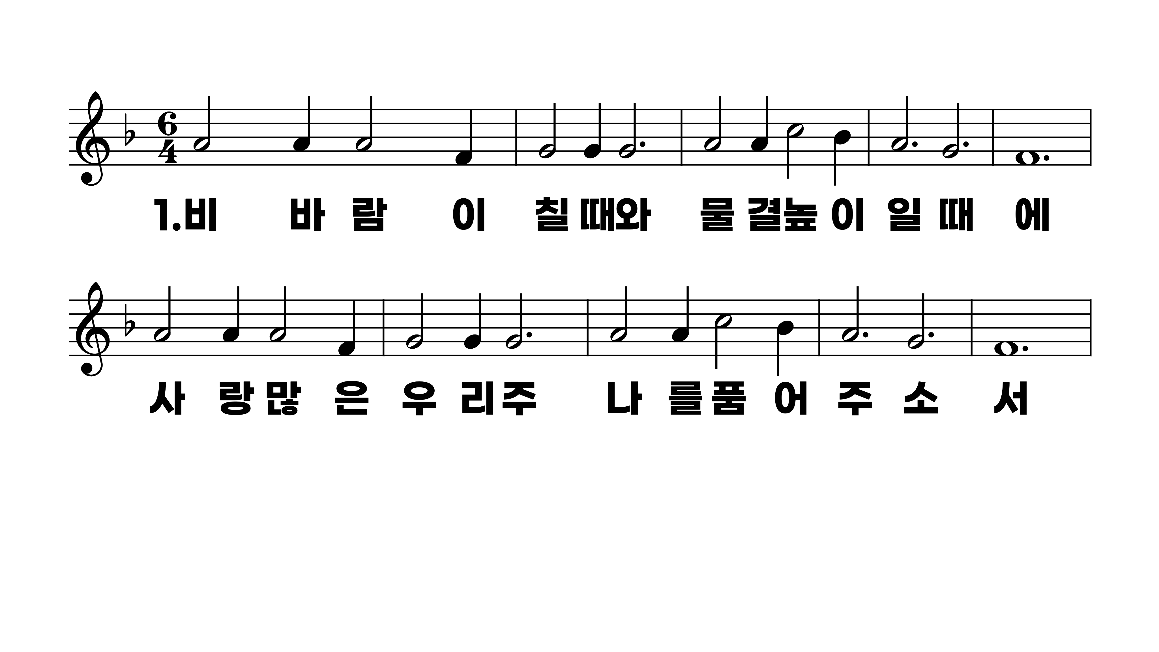
388장 비바람이 칠 때와
1.비바람이칠
2.나의영혼피
3.전능하신예
4.나의죄를사

Slide 2
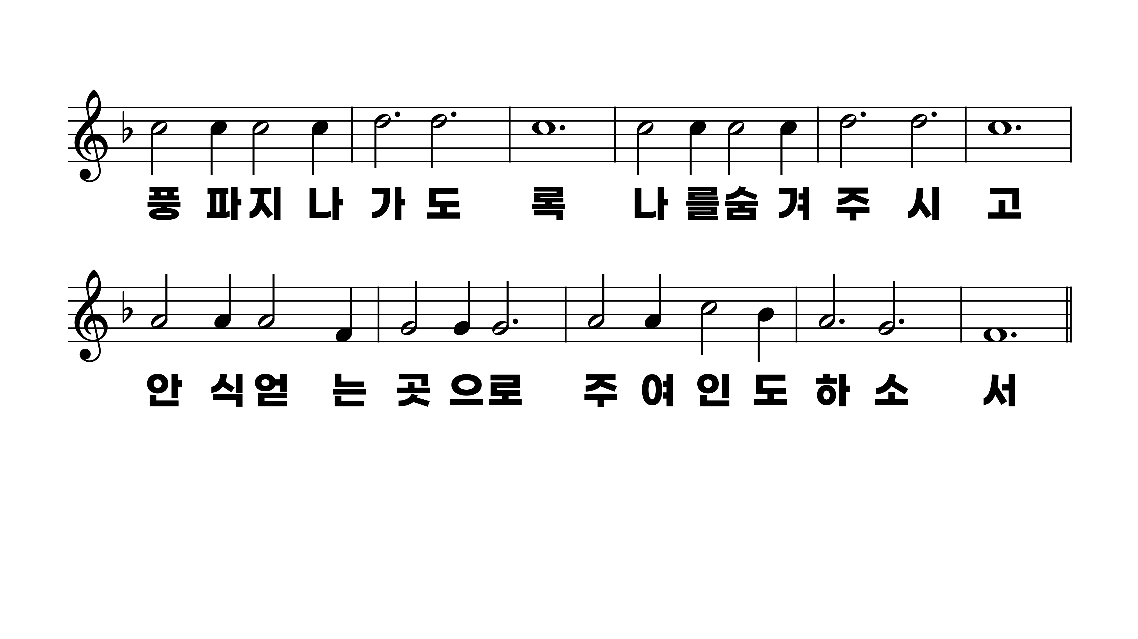
388장 비바람이 칠 때와
1.비바람이칠
2.나의영혼피
3.전능하신예
4.나의죄를사

Slide 3
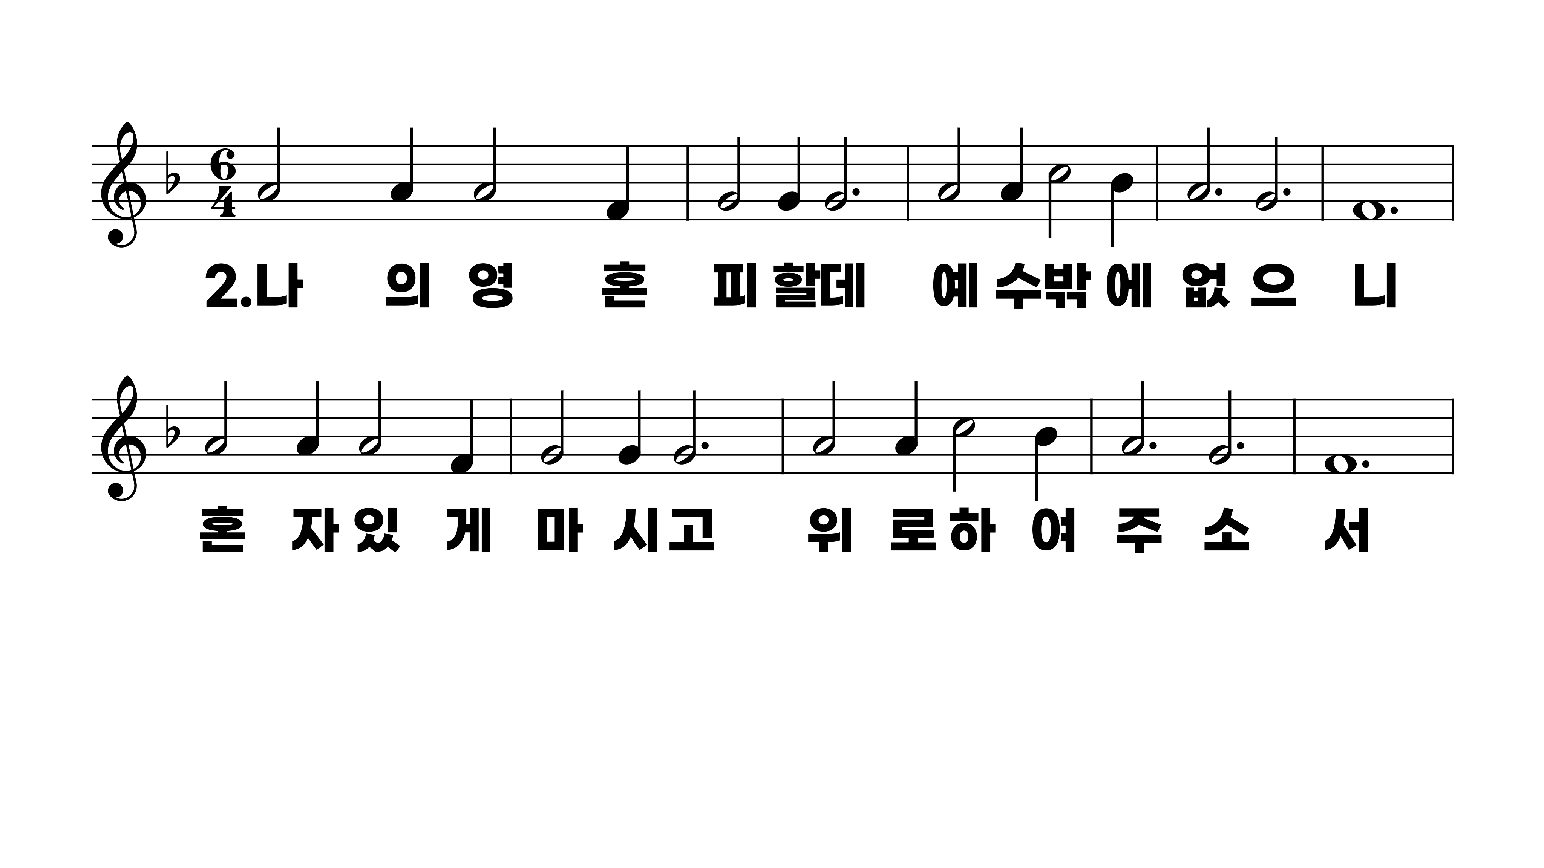
388장 비바람이 칠 때와
1.비바람이칠
2.나의영혼피
3.전능하신예
4.나의죄를사

Slide 4
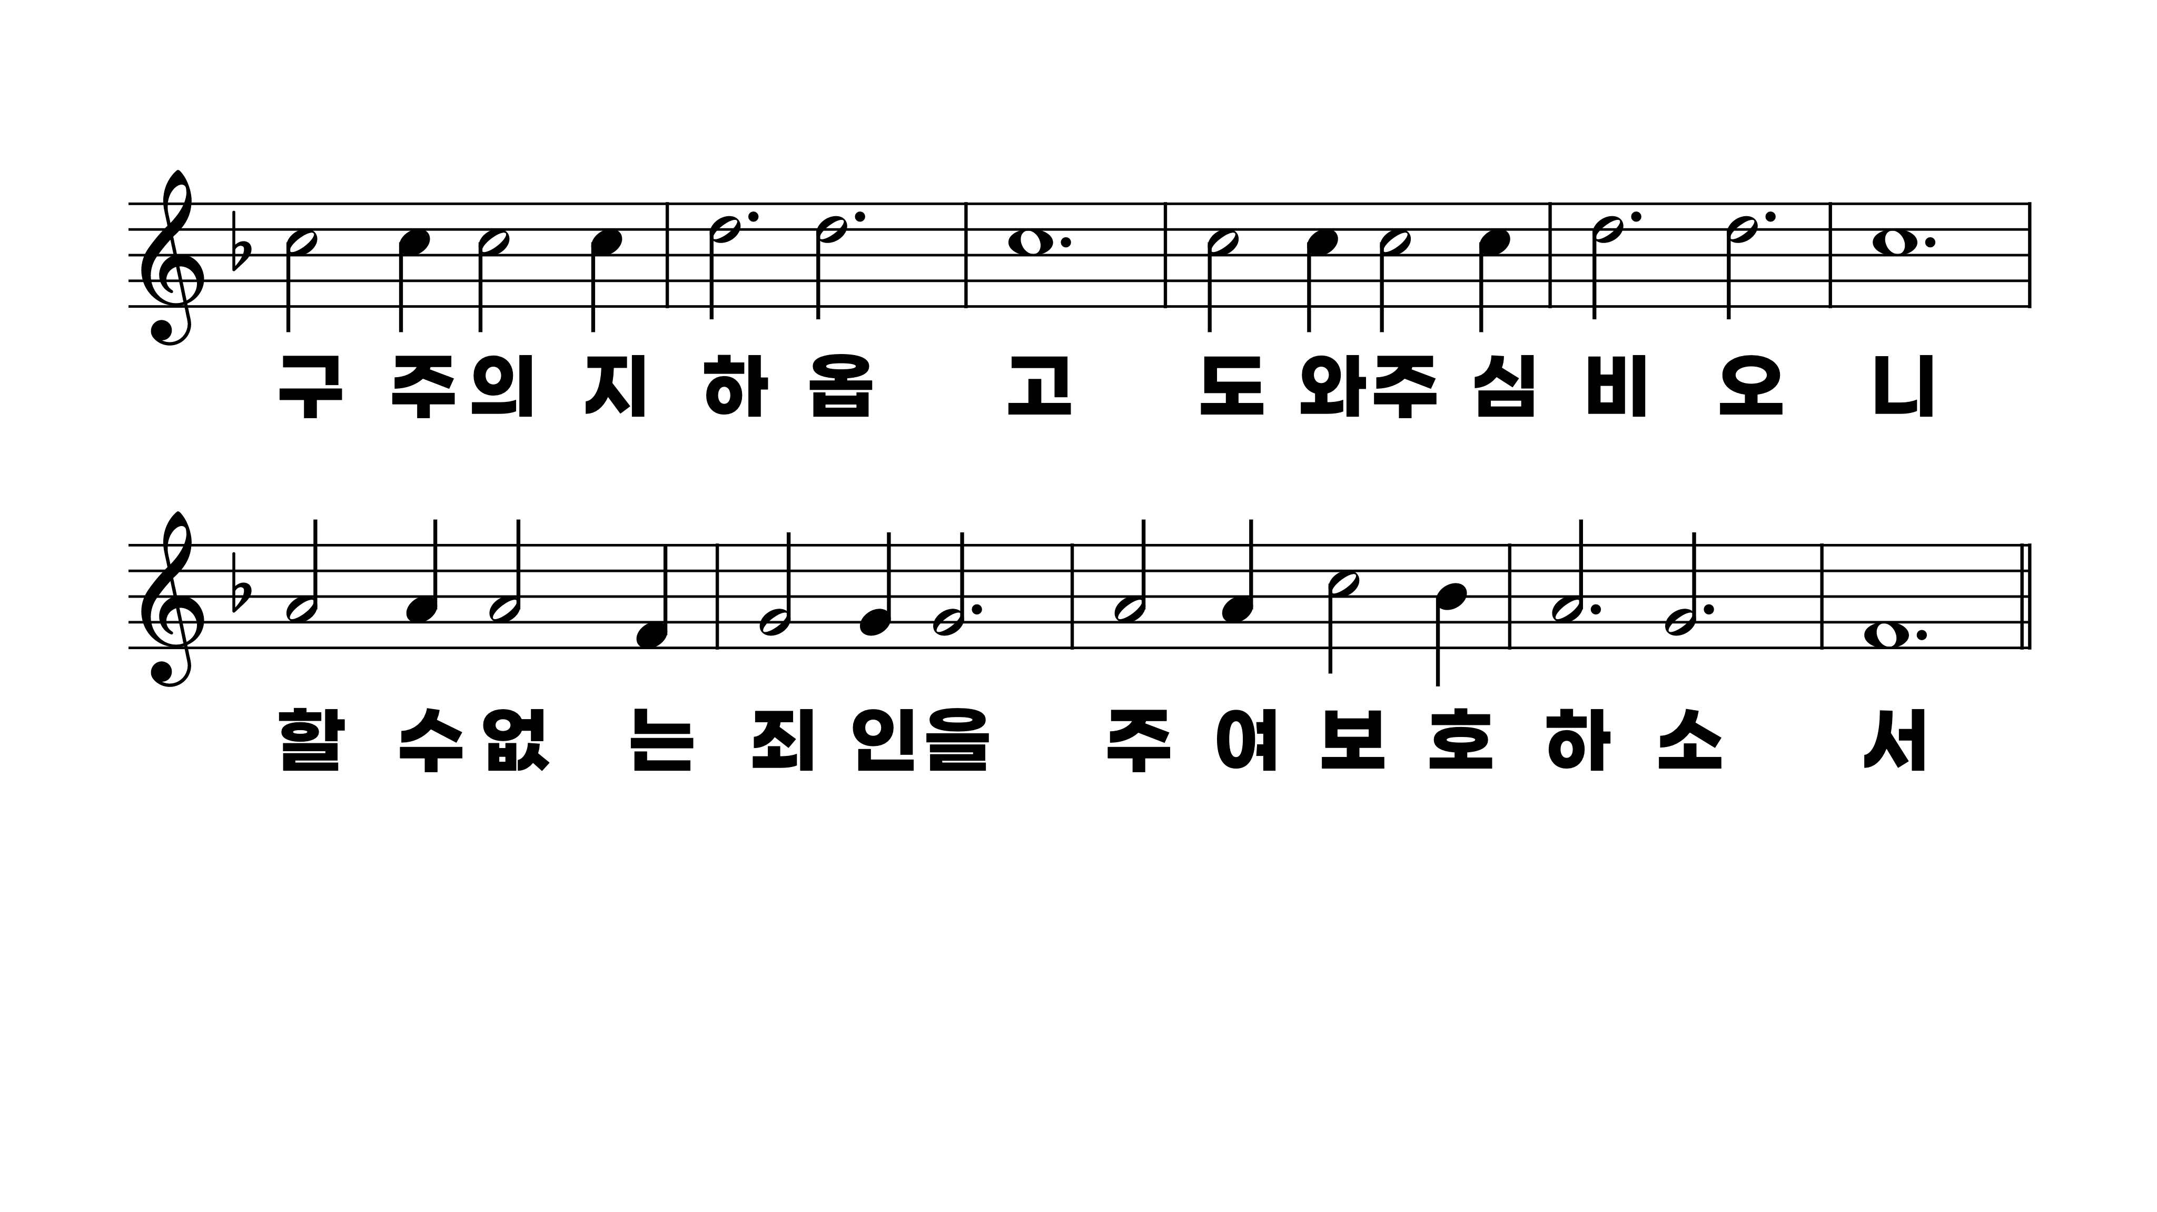
388장 비바람이 칠 때와
1.비바람이칠
2.나의영혼피
3.전능하신예
4.나의죄를사

Slide 5
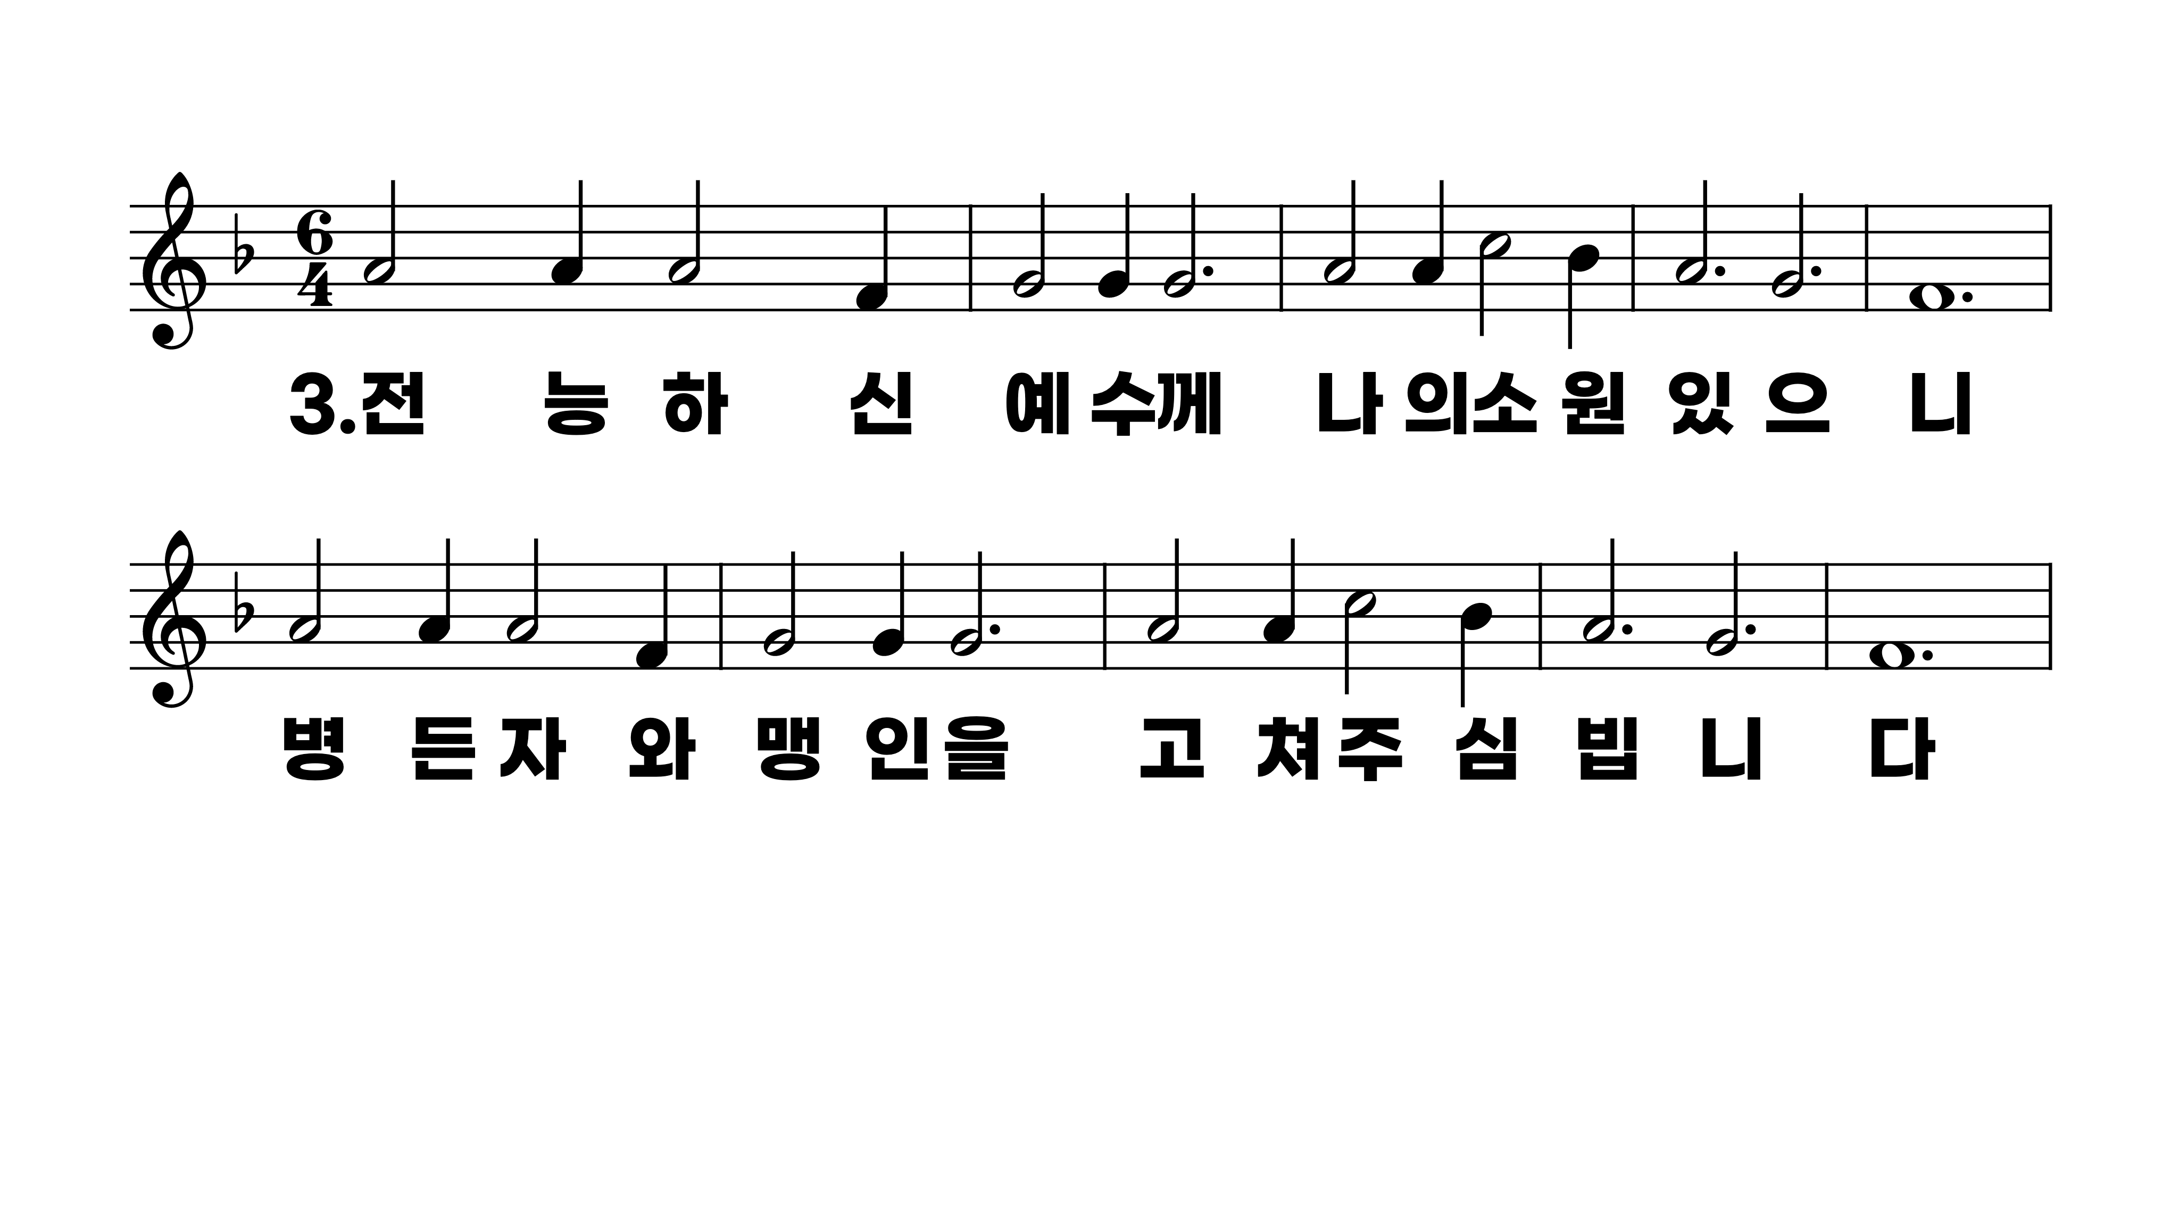
388장 비바람이 칠 때와
1.비바람이칠
2.나의영혼피
3.전능하신예
4.나의죄를사

Slide 6
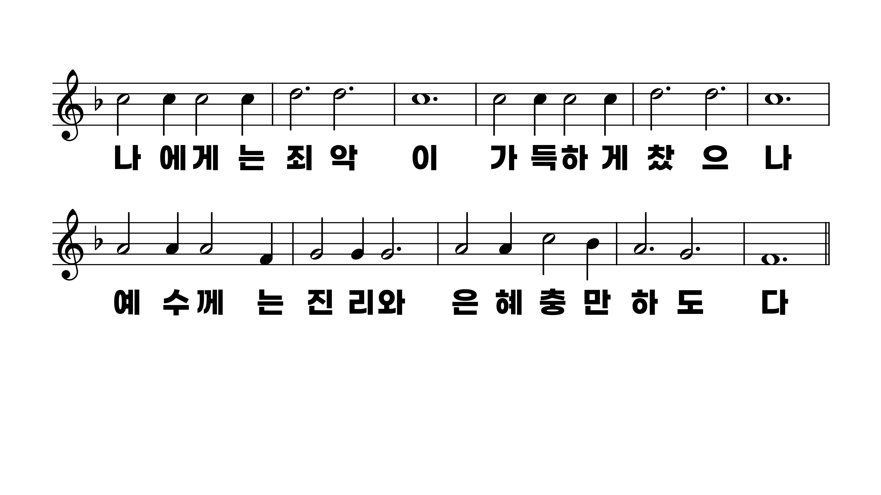
388장 비바람이 칠 때와
1.비바람이칠
2.나의영혼피
3.전능하신예
4.나의죄를사

Slide 7
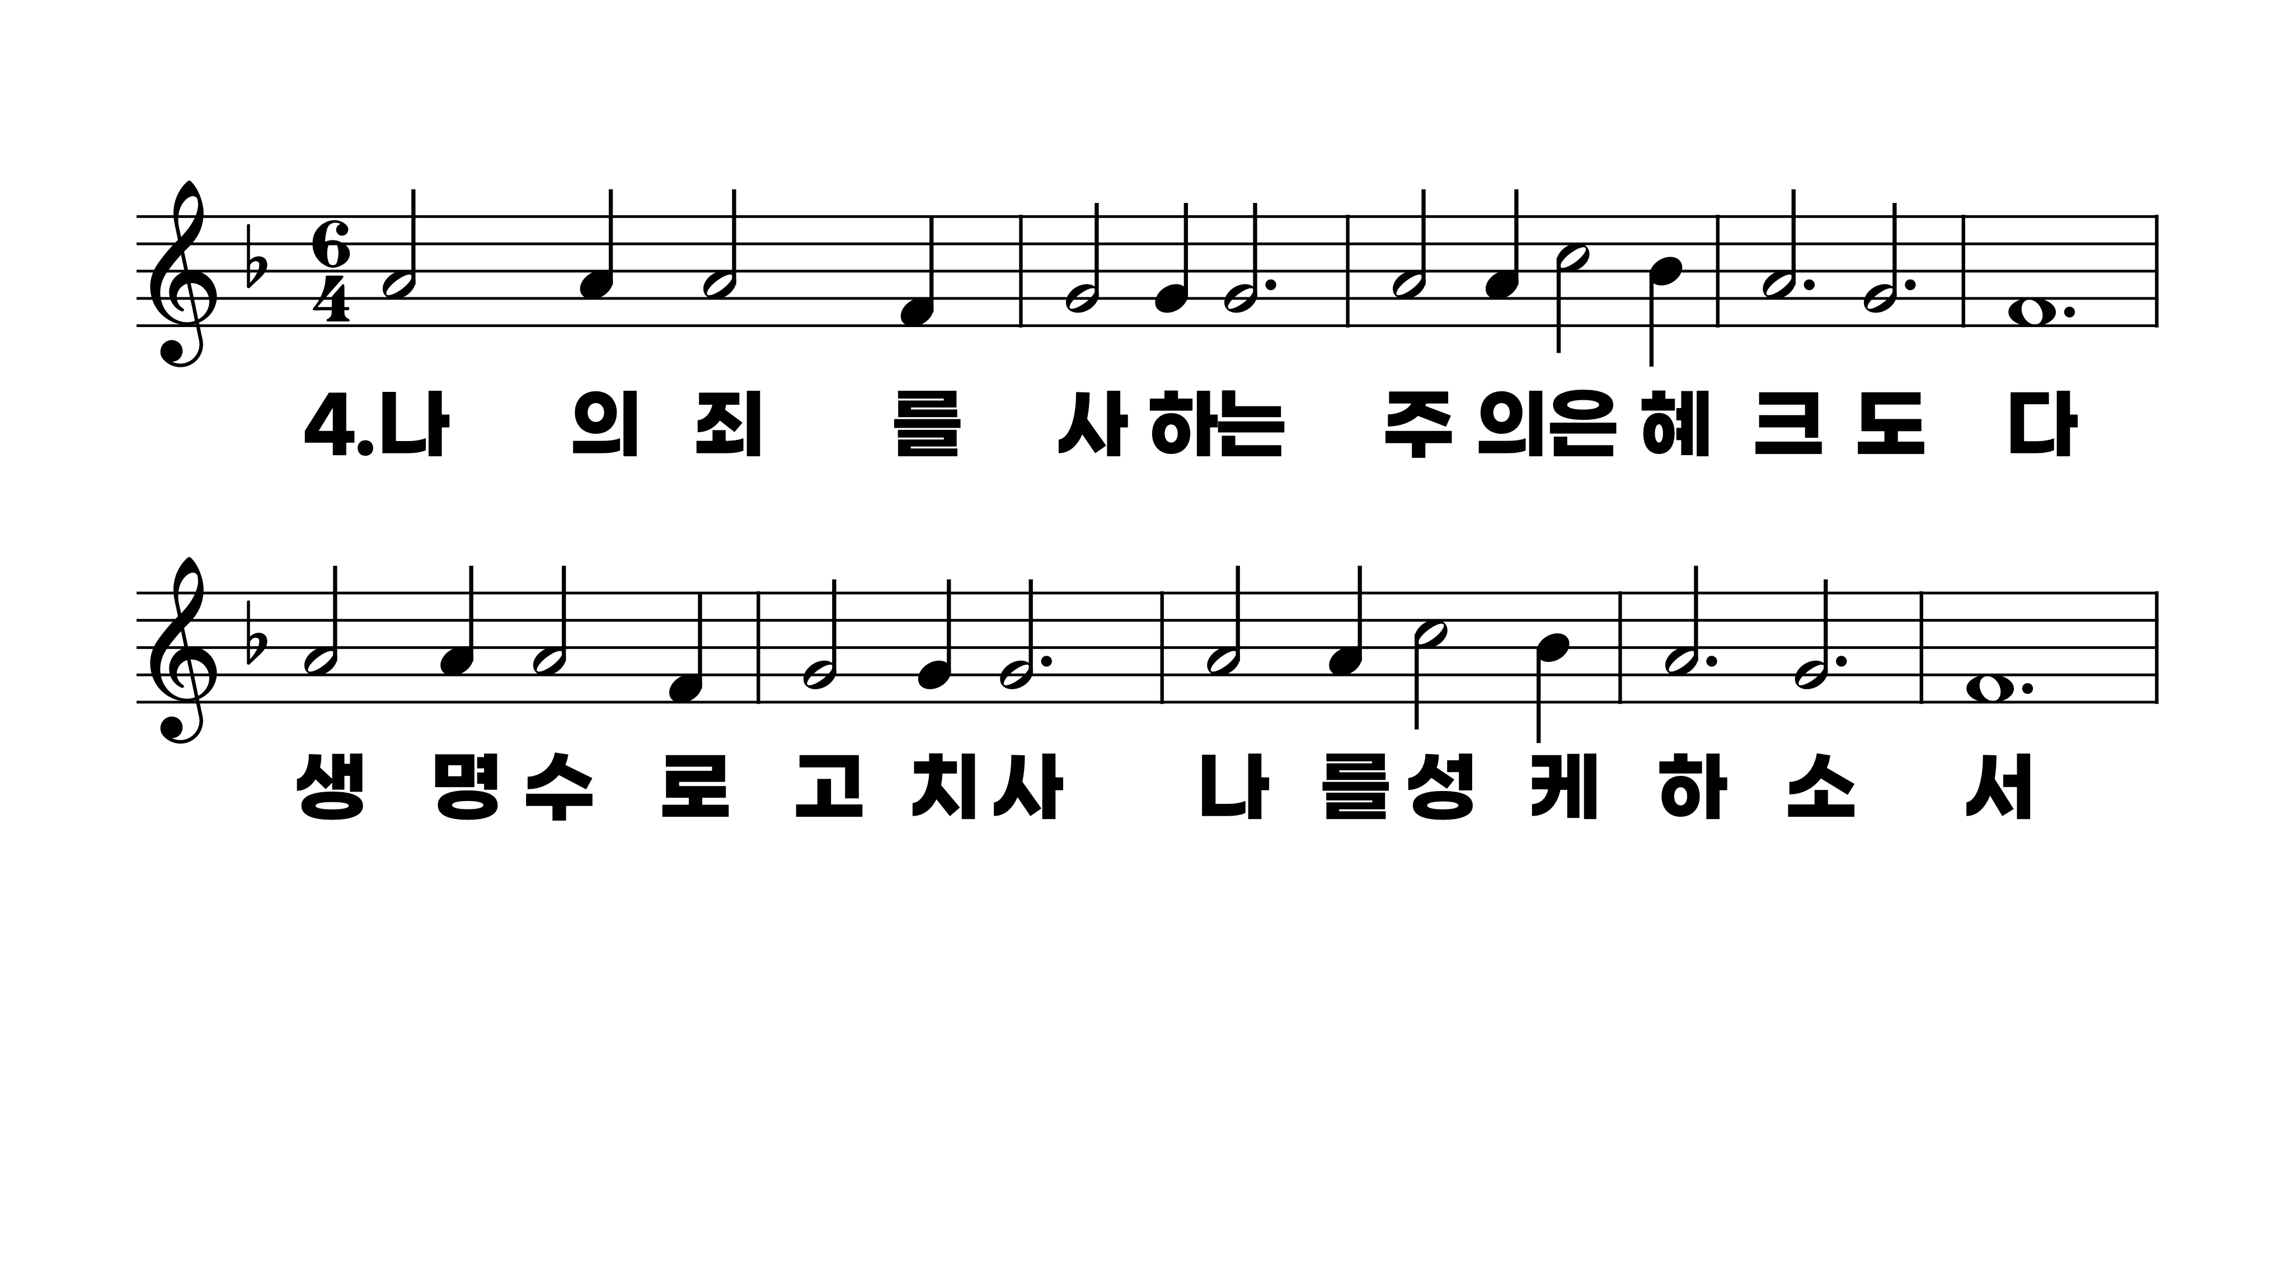
388장 비바람이 칠 때와
1.비바람이칠
2.나의영혼피
3.전능하신예
4.나의죄를사

Slide 8
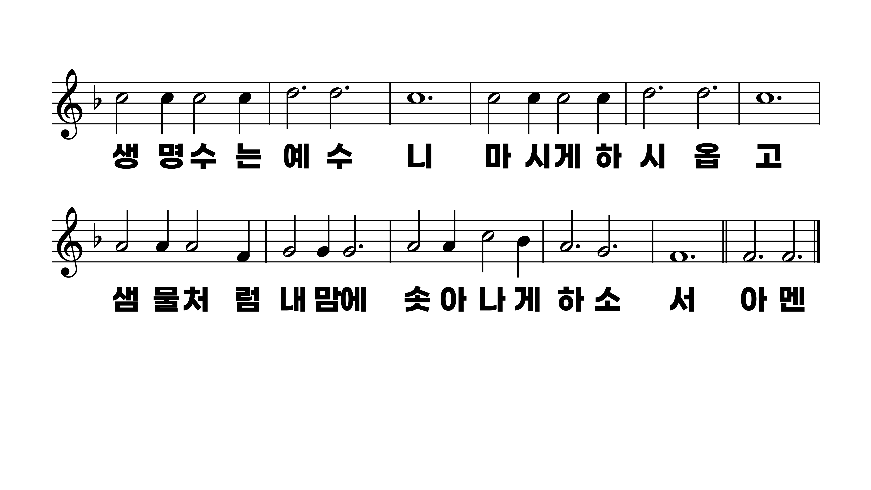
388장 비바람이 칠 때와
1.비바람이칠
2.나의영혼피
3.전능하신예
4.나의죄를사

